Slide 1
HTML
웹 페이지의 구조를 만드는 언어
우리가 책을 읽을 때, 제목, 단락, 이미지 등이 있는 것처럼, 웹 페이지에도 그런 구조가 필요
HTML은 바로 이런 구조를 만드는 역할
기능에 따라 여러가지 tag를 활용
<tag> 내용 </tag>
Tag 종류 : h1, p, ul, table, body, img, a 등 100개 이상

Slide 2
<h1></h1>
<h2></h2>
<h3></h3>
<h4></h4>
<h5></h5>
<h6></h6>
h1, h2, h3 태그는 웹 페이지에서 제목을 표시하는 데 사용
제목 태그는 문서의 각 섹션에 제목을 붙여주는 역할
총 6개(h1부터 h6까지) 있으며, 숫자가 작을수록 더 중요한 제목
웹 페이지에 이미지나 그림을 삽입할 때 사용
img 태그는 빈 태그로, 닫는 태그가 없음
이미지를 표시하려면 src 속성을 사용하여 이미지 파일의 경로를 지정하고, alt 속성을 사용하여 이미지를 설명하는 텍스트를 제공
<img>

Slide 3
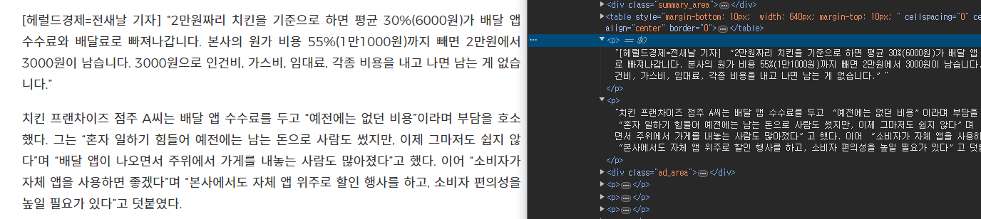
<p></p>
p 태그는 HTML에서 문단을 만들 때 사용하는 태그
우리가 글을 쓸 때, 문단을 나누어서 쓰는 것처럼, 웹 페이지에서도 문단을 나누어 보여줄 수 있음

Slide 4
table 태그는 표를 만드는 데 사용. 표는 데이터를 구조화된 형태로 보여주기 위해 사용되며, 여러 개의 행(tr)과 열(th, td)로 구성됩니다.
tr 태그는 표의 한 행(row)을 정의. tr 태그 안에는 여러 개의 th나 td 태그가 있음
th 태그는 표의 헤더 셀을 정의. th 태그 안의 내용은 기본적으로 굵게 표시되고, 중앙 정렬됨.
td 태그는 표의 데이터 셀을 정의. 각 셀에는 실제 데이터가 있음.
<table>
<tr>
<th> </th>
<td> </td>
</tr>
</table>
th | th | th | th
td | td | td | td
td | td | td | td
td | td | td | td
<tr>
<tr>
<tr>
<tr>

Slide 5
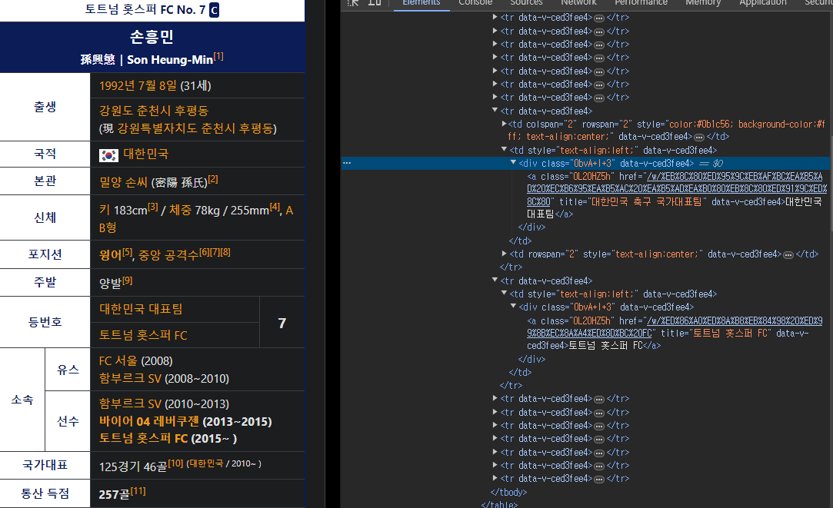

Slide 6

여기까지 지난시간

Slide 7
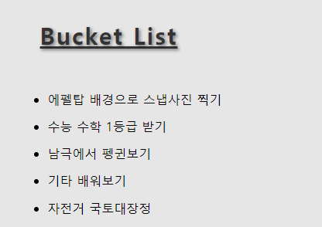
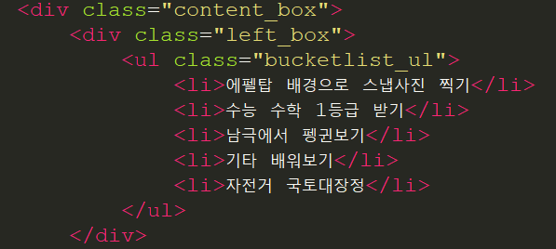
<ul>
<li> ~~ </li>
<li> ~~ </li>
<li> ~~ </li>
</ul>
목록, 목차와 같은 리스트를 나타낼 때 사용
<ul> 태그 안에 <li> 태그를 넣어서 표현

Slide 8
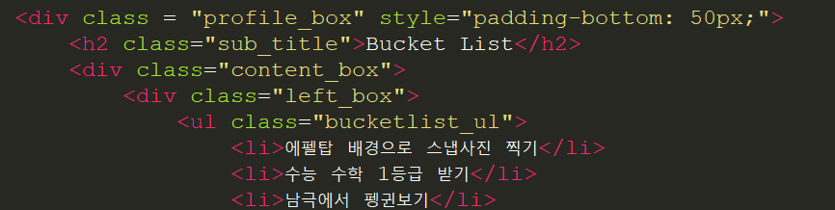
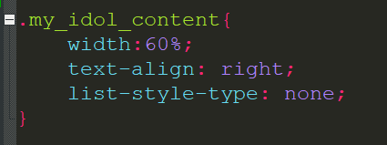
클래스
HTML 태그는 CSS를 활용하여 꾸며줄 수 있음
여러 요소중에서 똑같은 스타일을 적용하고 싶다면 class를 사용
같은 class는 모두 같은 스타일이 적용됨
CSS 파일에 작성
점 + 클래스 이름
CSS 속성을 나열하고, 뒤에는 세미콜론 (;)
https://ofcourse.kr/css-course/%EC%86%8D%EC%84%B1
https://www.html-color-codes.info/

Slide 9
실습해보아요~
잘 안되면 줌 DM이나 카톡으로 물어보세요 ^^

